Slide 1
受け入れる情報 ～立ち止まって考えよう～
＊SNSの積極的な使用を促すものではありません。

Slide 2
情報の海へ漕ぎ出す前に
確認
SNSについて理解できているかな？
まだの方はこちらから先に
SNSアカウントの設定
使用するSNSの利用規約

Slide 3
準備が
できたら
いざ、情報のあふれる社会へ！

Slide 4
あなたは普段、どこから情報を手に入れていますか？
突然ですが
他には何があるかな？デジタル以外にもあるよ

Slide 5
情報の入手経路は？
ワークシート
君の
情報源 | 形態 | 入手しやすさ （◎ 〇△） | 入手回数 （◎ 〇△） | 備 考
例）スマートフォン | テキスト、画像、動画 | ◎ | ◎

Slide 6
いろんな入手経路
例えば
情報源 | 形 態 | 入手しやすさ （◎ 〇△） | 入手回数 （◎ 〇△） | 備 考
スマートフォン | テキスト、画像、動画 | ◎ | ◎
パソコン | テキスト、画像、動画 | 〇 | 〇
テレビ | 動画 | ◎ | ◎
新聞 | テキスト、写真 | △ | △
ラジオ | 音声 | 〇 | △ | アプリもある
人との会話 | 直接対話 | 〇 | 〇

Slide 7
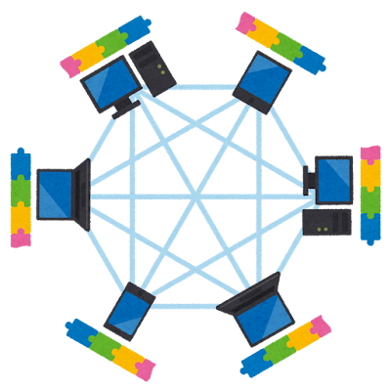
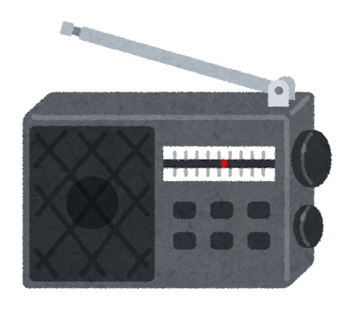
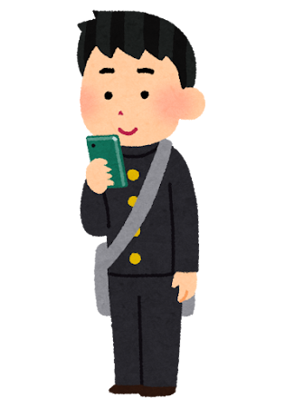
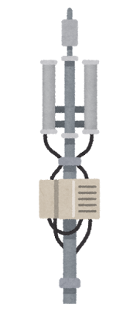
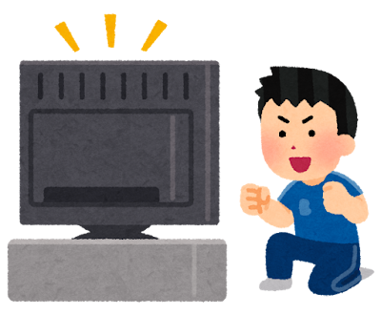
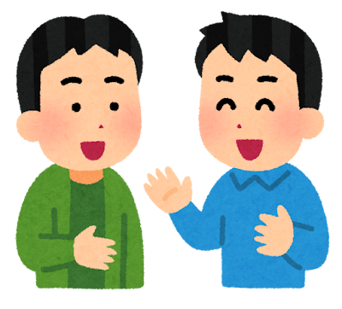
あらゆる情報があふれる現代

Slide 8
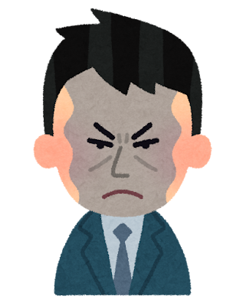
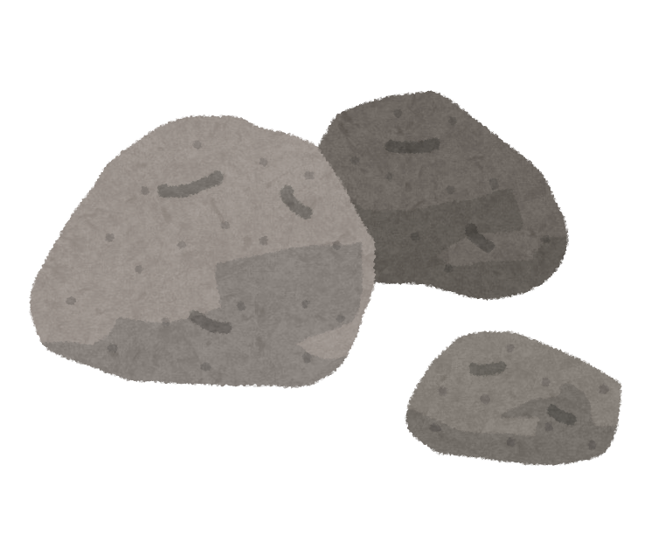
なにが本当でなにが偽物？

Slide 9
その情報ってどんなもの？
考えよう
例
情報源 | どんな情報 | 根 拠
SNS | 地震の影響で、動物園からライオンが抜け出した。 | アカウント〇〇の 個人的な発信
友達との会話 | 大リーガーの選手が、第１００号ホームランを打った。 | 友達がお父さんから 聞いた
テレビ | アントシアニンは目にいい。 | ＣＭ

Slide 10
得た情報について考えよう
ワークシート
君の
情報源 | どんな情報 | 根 拠

Slide 11
その情報 信頼できる？

Slide 12
情報の信頼性
整理しよう
例
情報源 | どんな情報 | 根 拠
SNS | 地震の影響で、動物園からライオンが抜け出した | アカウント〇〇の 個人的な発信
情報の出どころ | 情報の検討 | 結 果 信頼度 （低・中・高）
個人のアカウント | ①動物園の公式サイト・SNSを調べる ②動物園のある市町村の情報を調べる | 低

Slide 13
情報の信頼性を判断するには？
考える
＜一例＞
その情報の「出どころ」をたどる。
「出どころ」が信頼できる情報源か確認する。
「出どころ」の信頼性が高くなければ、信頼性が高いと思われる公式サイト・公式SNS・自治体情報・新聞記事やテレビなど、ほかの情報源があるか、調べてみる。
出どころとは別に、信頼できる情報があれば、情報の信頼度はあがります。

Slide 14
立ち止まって考えよう ～その情報は本当に正しいの？～

Slide 15
情報の信頼性
考えよう
ワークシート
情報源 | どんな情報 | 根 拠
情報の出どころ | 情報の検討 | 結 果 信頼度 （低・中・高）

Slide 16
自分で冷静に、調べる力
大事なのは
統計上のデータ
おおげさな表現
信頼度の高い本など
誤 解
公式の発信
悪 意
自治体の情報

Slide 17
よくわからない情報に出会ったときは？
発 展
すぐに「正しい」と、思いこまない。
→正しいと思いこむと、信頼性の低い情報をもとに、誤った行動をとってしまう可能性がある。
信頼できる大人に相談する。
→いっしょに考え、調べてもらうことで、情報への判断が的確になる。
その情報を、広めない。
→信頼度の低い情報を広めることは危険。また、罪に問われる可能性もある。

Slide 18
自分で調べ、安全に過ごす
大事なのは
情報の信頼性を高めるのは、自分の意識です。すぐに正しいと思い込まず、よく考えて、安全に情報社会を生きていきましょう。

